Slide 1


主题致胜 一浪回档
11月06日 20:15
何灶婵
投顾执业编号:A1120622050001 基金从业编号：A20211117003798
经传多赢资深投顾，金融专业出身，专注研究市场10余年。对大盘研判有独特自我见解。独创翻倍超跌战法、龙头回马枪，方法实用易懂，服务专业用心，深受用户朋友的喜欢。

Slide 2
01/
02/
03/
行情要点
主题热点
选股策略及注意事项

Slide 3
01
行情要点

Slide 4
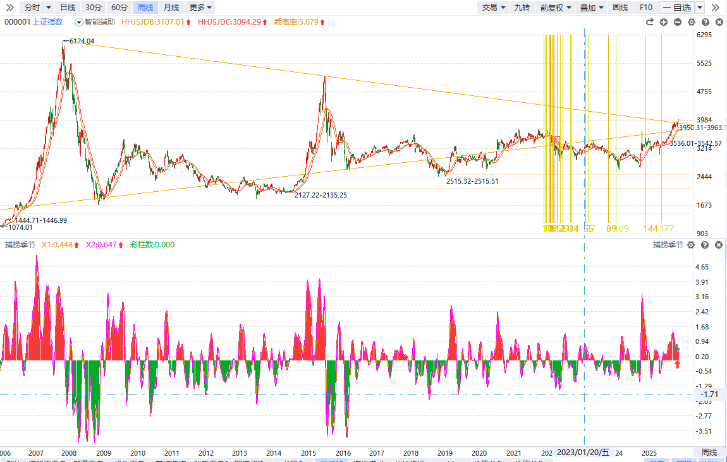
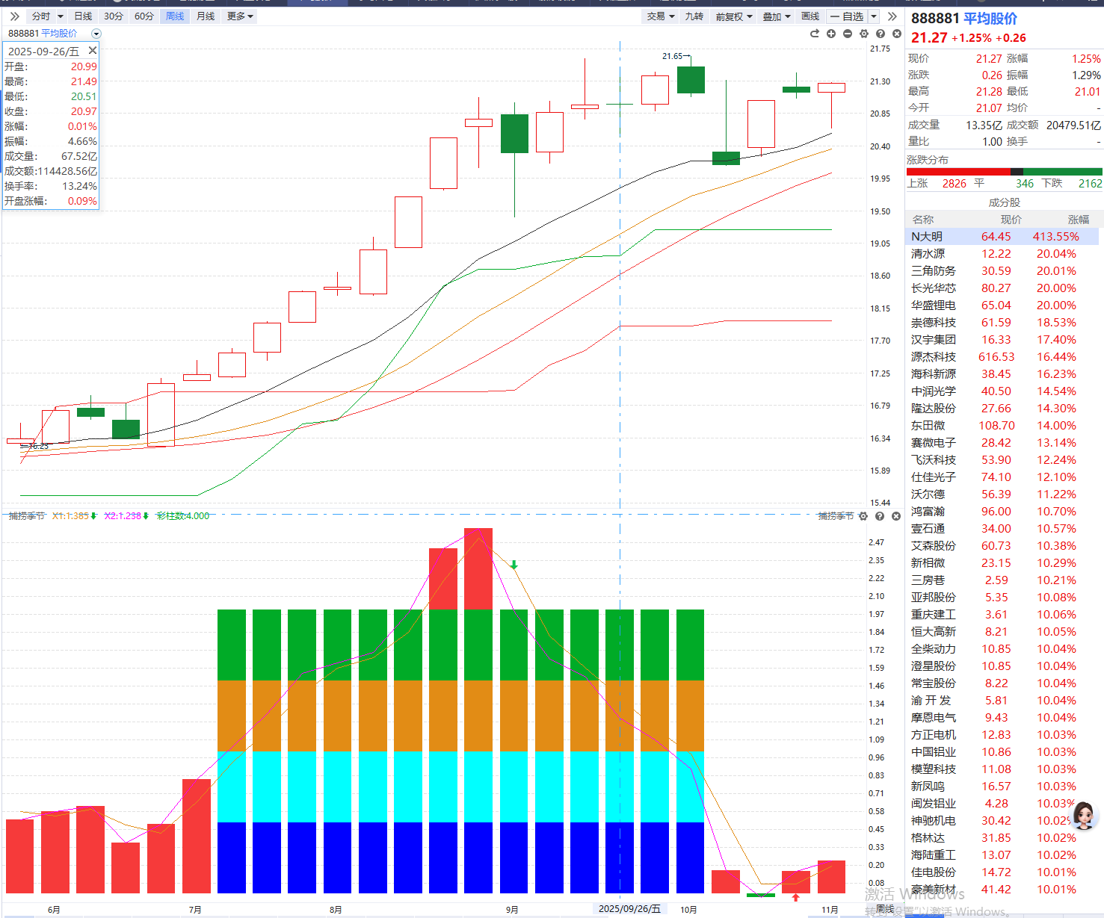
B点回档 金叉反弹
上证指数周线突破6124点、5178点所形成趋势，同时周线捕捞金叉，牛市主升浪第二波向第三波行情再次启动
各大指数走出B点回档金叉，一般看3天左右反弹，再次回归2万亿成交额，上证为最强指数，题材大幅修复

Slide 5
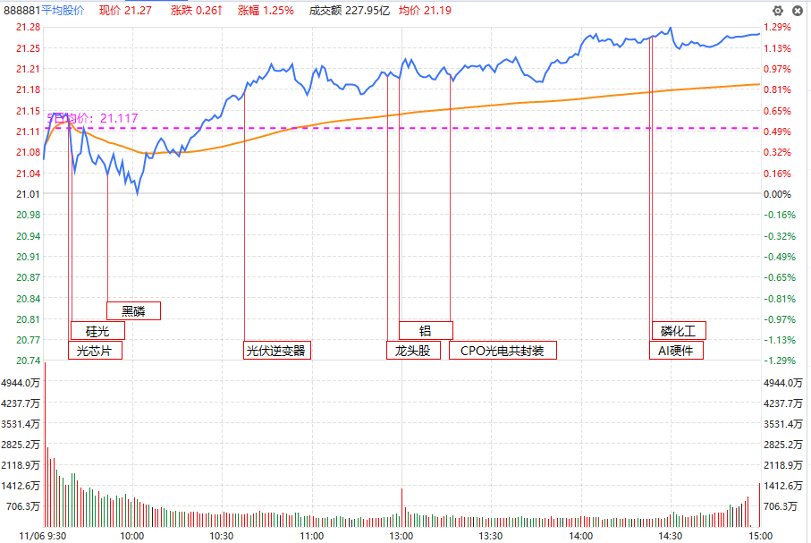
有色强势反弹 科技反弹修复
1）据报道，11月5日，海外存储芯片龙头SK海力士表示，公司已与英伟达就明年HBM4的供应完成价格和数量谈判。美股芯片大涨
2）化工：湿法磷酸装置集中减停产及下游电解液原料需求恢复，黄磷价格近期有所上涨。
3）铝：机构称，电解铝1-9月表需累计增长3.9%，利润在高位不断稳步上升，进一步改善了铝业公司的盈利。
4）多晶硅：多晶硅重组“联合体”平台正在筹划中，预计成立700亿元左右规模的基金，将采用百亿资金撬动700亿的“承债式”方式收购。

Slide 6
02
主题热点

Slide 7
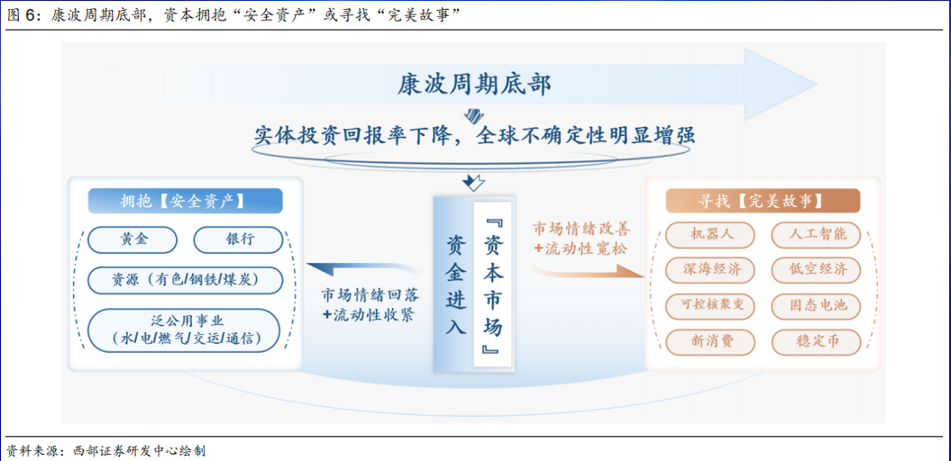
板块轮动 顺势前行
左手红利现金 右手科技创新

Slide 8
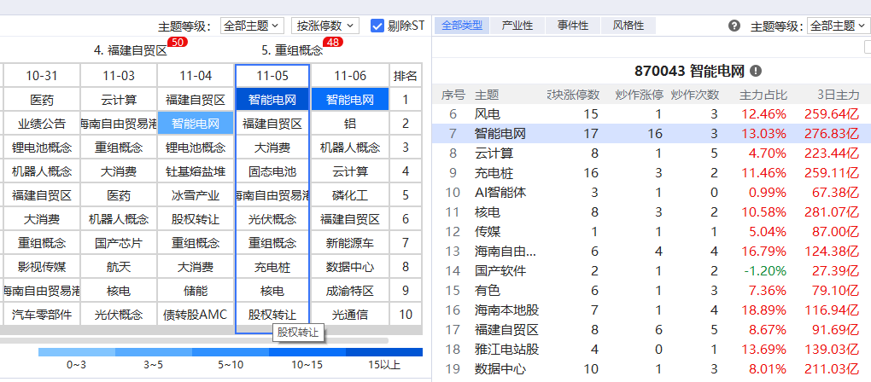
ai的尽头是电力，是储能
近期智能电网反复上榜，同时11月5日处于风口浪尖，涨停板家数17家，单日主力流入300亿+，同时指数周线 处于金叉区域，新一轮主线已来

Slide 9
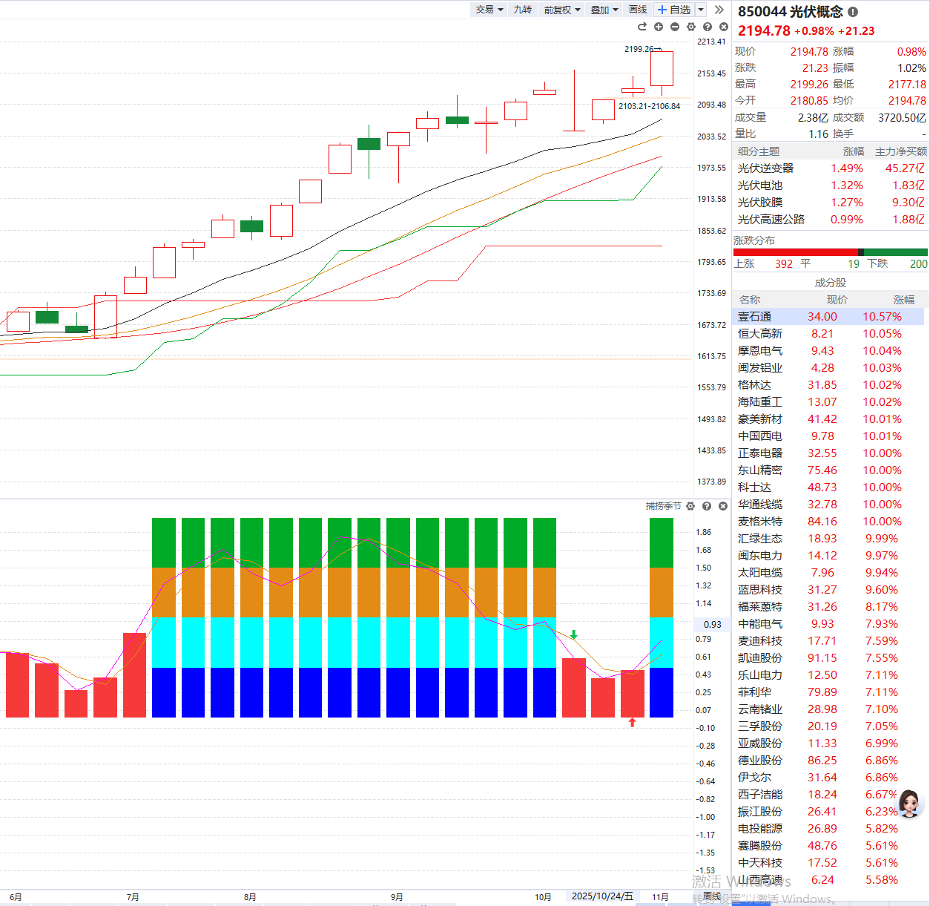
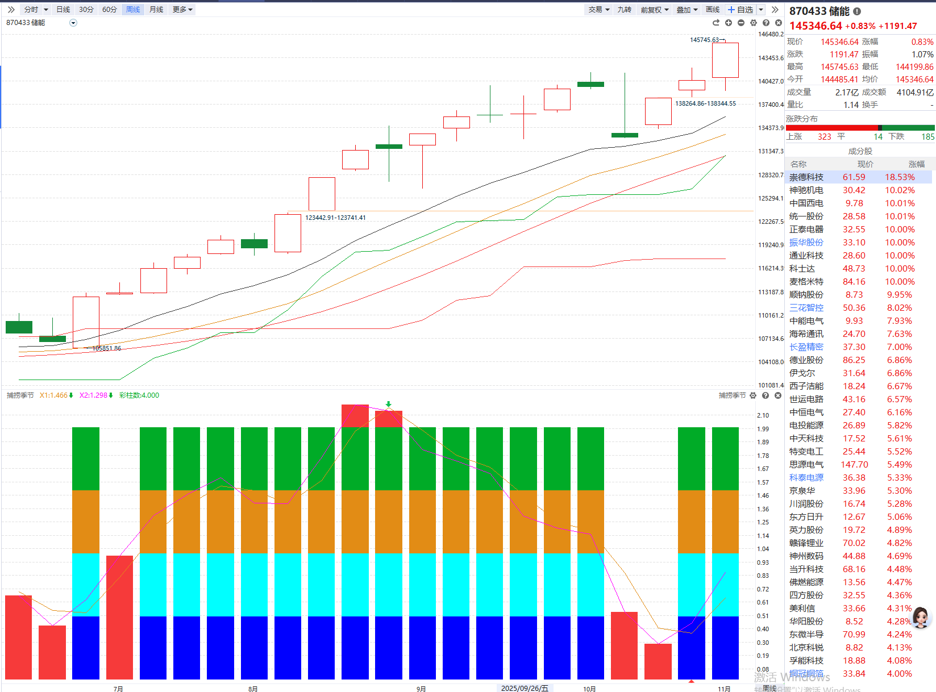
困境反转-新能源
1、国家“十五五”规划首次将储能列为独立章节，明确2027年新型储能装机目标超180GW（较2024年增长144%）。
2、 海外方面，欧美加速能源转型，德国对户储补贴90欧元/千瓦时，美国延长ITC税收抵免至2036年，中东沙特启动12.5GWh电网侧储能招标。
3、光伏板块从行业“全面亏损”到减亏到扭亏，现在快进到“盈利修复”，龙头企业订单饱满。
Notes:
甘肃、宁夏等地推出容量电价补偿（最高330元/kW/年），显著提升项目经济性（IRR达7%-15%）中信建投电新首席分析师朱玥朋友圈发文高呼“储能海啸将至”，在旺盛的需求下，明年锂电池总需求有望超过2700GWh，同比增速30%以上，多个环节均可能出现短缺。

Slide 10
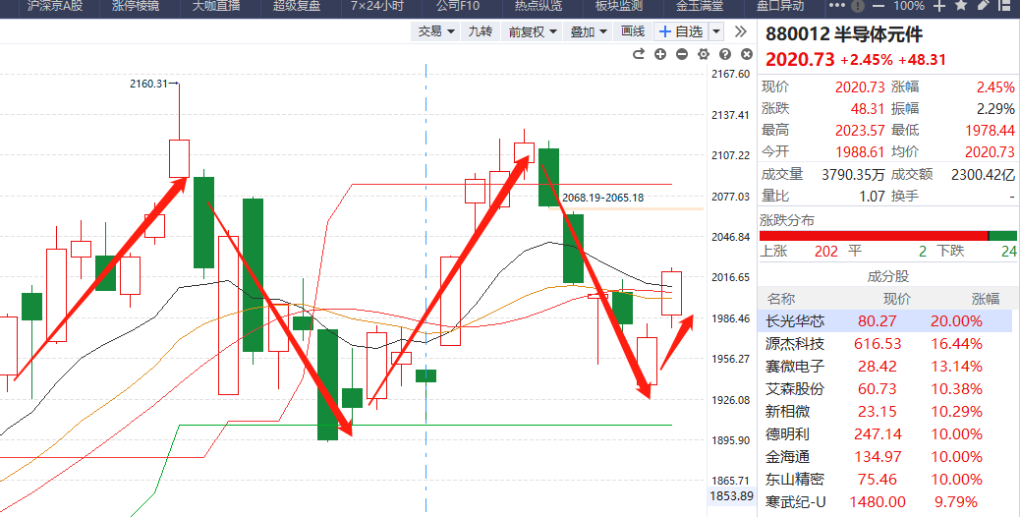
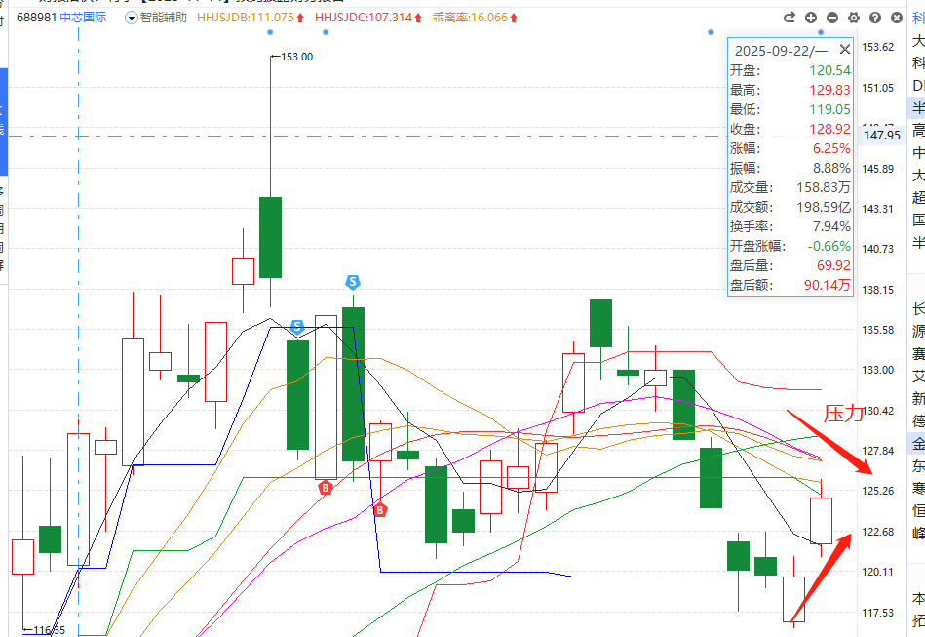
科技看反弹，注意压力
半导体元件 芯片目前处于震荡趋势中，同时也在走双头结构，龙头个股线下反弹

Slide 11
03
选股策略

Slide 12
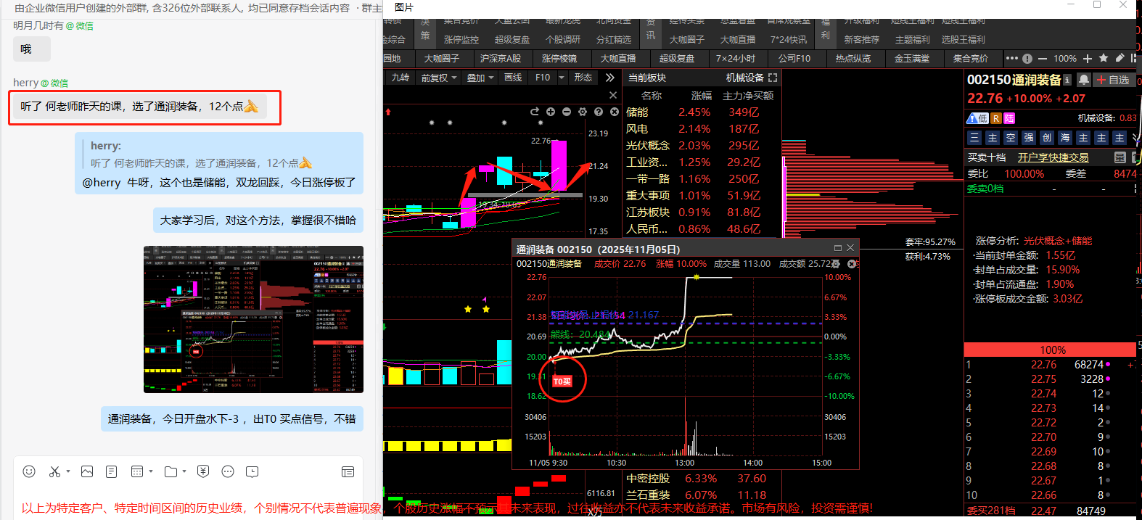
主题致胜 一浪回档
通润装备属于光伏 储能主线，同时也是符合第一波启动双龙回踩，资金一旦回流快速复制涨停板

Slide 13
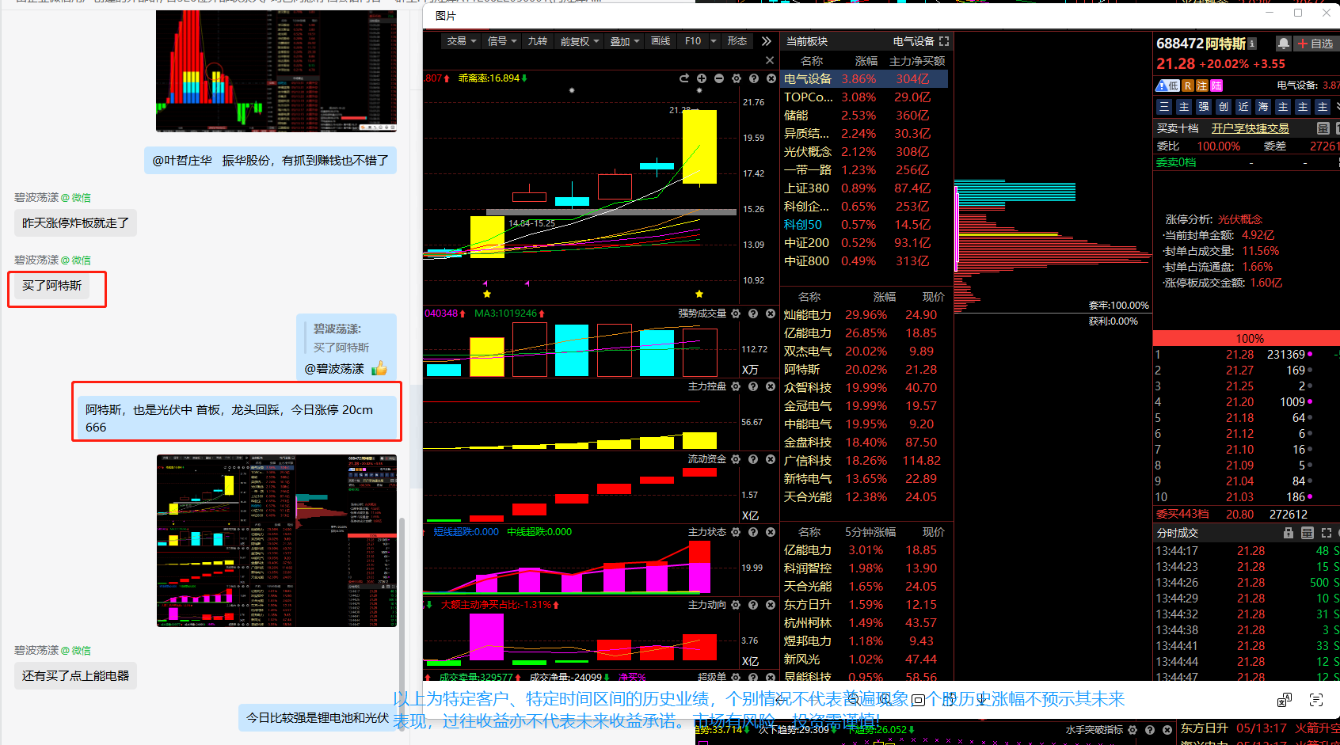
主题致胜 一浪回档

Slide 14
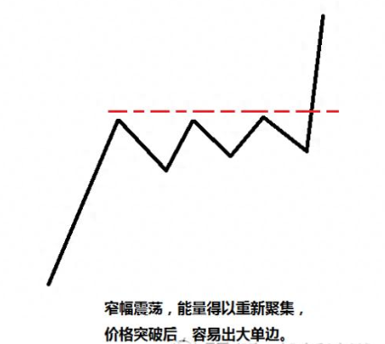
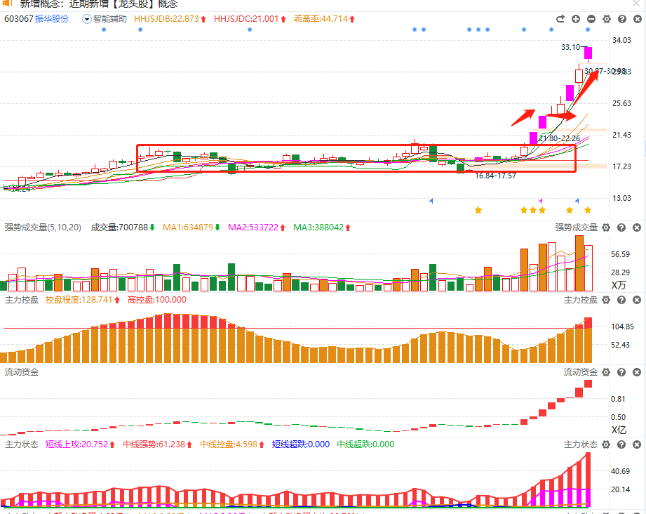
第一波启动回踩
启动阳线突破平台越大，反弹空间越大，横有多长，竖有多高

Slide 15
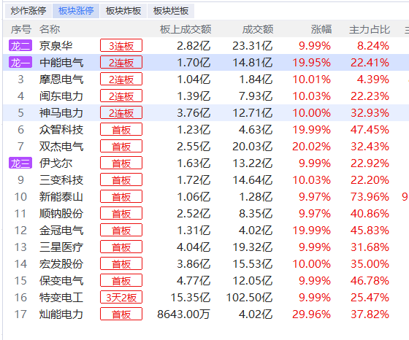
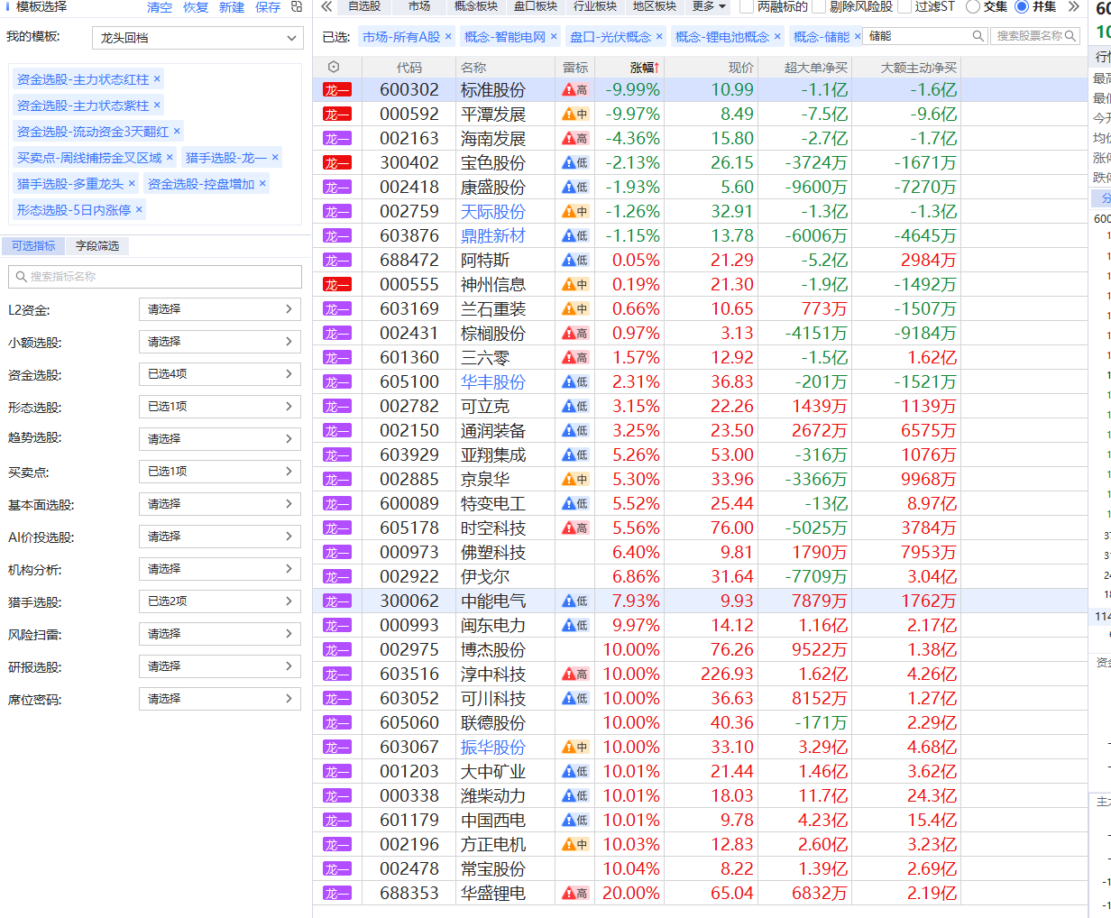
短线选股-风口龙头回档

Slide 16
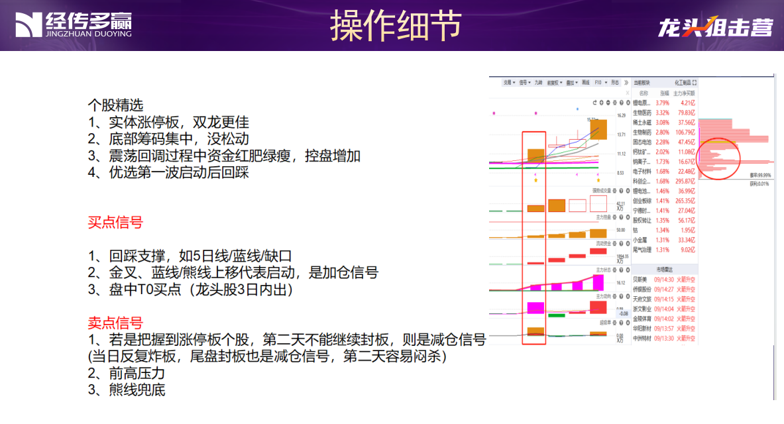

Slide 17
